Slide 1





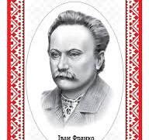
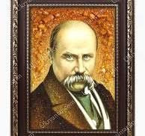




Літературне читання
4 класт
Акровірш ”Література”
Улюблені
письменники
Журавський ліцей
Буянова Наталія Василівна

Slide 2








Дидактична гра
«Квітка семицвітка»
С.124.
Підсумовуємо
прочитане
1
2
7
3
6
4
5

Slide 3



Яка найбільша домівка книг?
Всі на світі книжки має,
На поличках їх тримає
Тихо там себе веди,
Прочитав - на місце поклади.
Бібліотека

Slide 4


"Серед книжок, як і
серед людей, можна
потрапити в гарне товариство"
  Як ви роумієте поданий вислів?

Slide 5
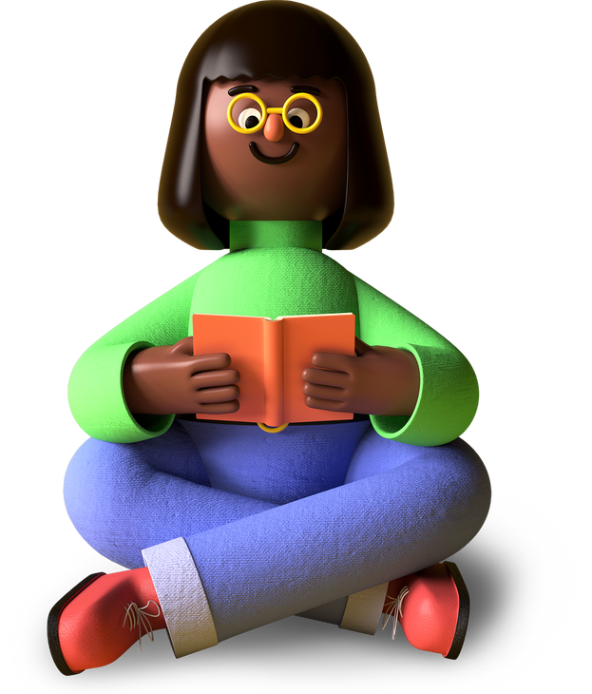



Відредагуйте вірш
— Чи знаєте, хто є автором цих рядків?
(Іван Франко)
Книгиморськаглибина
Хтовнихпірнеаждодна,
тойхочітрудумавдосить,
дивніїперливиносить.
Книги морська глибина
Хто в них пірне аж до дна,
Той хоч і труду мав досить,
Дивнії перли виносить.
— З чим автор порівнює знання?
— Як ви зрозуміли вислів «пірнути аж до дна».

Slide 6
Словникова робота
Сонце думки сяє -
Енергія пульсує -
Зерня слова -

Slide 7



Робота з текстом
Акровірш
«Література»
Творча робота
Вправляння у виразності
читання
Скласти запитання
за змістом твору

Slide 8

Добери пару з акровірша
Рядки –
В рядках –
Поезія –
Жити –
Пам’ятати –
Людина –
думки
у словах
енергія
творити
Що означає слово
«література»?
радіти
єдина
Література походить від латинського слова буква, літера.
Сукупність писаних і друкованих творів певного народу.

Slide 9
Робота над статтею «Улюблені письменники»
І.Читання вголос статті вчителем.
— Про яких видатних письменників згадувалось у статті?
(Т. Шевченко. І. Франко, Л. Українка.)
— Про яких чудових поетів ви почули?
(П. Тичина, М. Рильський.)
— Назвіть імена та прізвища наших сучасників.
(Л. Костенко, Д. Павличко.)
ІІ. Вибіркове читання
— Знайдіть у статті речення, в яких є словосполучення
«день народження», «оповідання та казки».

Slide 10


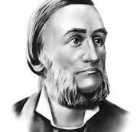
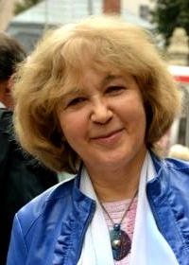
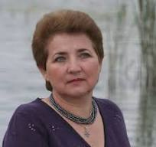
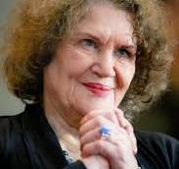


Slide 11



Досліджую
Поет
Перекладач
Пригадую
твори…
Громадський
діяч
Художник

Slide 12

Що читав/
читала?

Slide 13
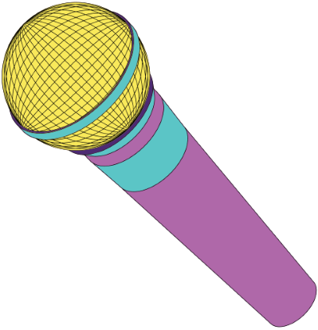
Рефлексія
Вправа «Мікрофон»
— Про кого з письменників ви хотіли б дізнатися більше?
— Твори яких письменників ви хотіли б прочитати? Чому?

Slide 14


Домашнє завдання
С.126-127, виразно читати акровірш.

Slide 15
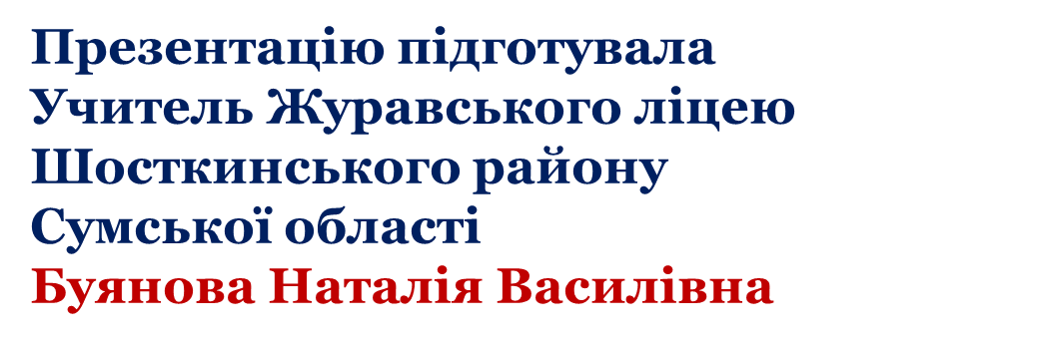
Джерела
1. Джерела у вільному доступі
2. Літературне читання:конспекти уроків: 4 кл. до підр. «Українська мова та читання».Ч.ІІ// авт. М.І.М.Чумарна, 2021.
3. Платформа графічного дизайну Canva

